Slide 1
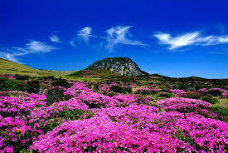
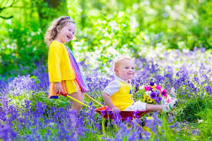
أهلا و سهلا مرحيا بكم

Slide 2
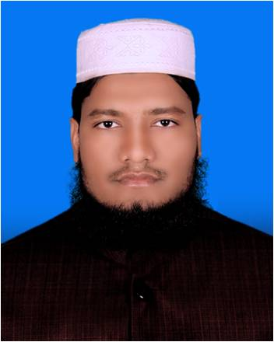
التعريف
محمد أكبر على
محاضر اللغة العربية
رجارام بور إحياء السنة عالم مدرسة
الزوال: 01728161782
E-mail:
ahmadullahkhan1990@gmail.com

Slide 3
الدرس اليوم
الصف: العالم
الموضوع: اللغة العربية الاتصالية
الوحدة الثانية
الدرس: الاول
الوقت: 30دقيقة
التاريخ: 02-11-20م

Slide 4
العنوان
معاملة الصديق

Slide 5
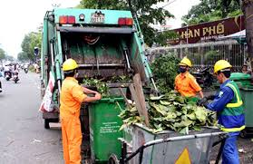
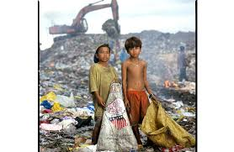
أنظر إلى الصور التالية

Slide 6
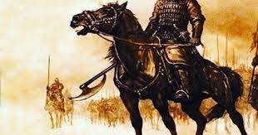
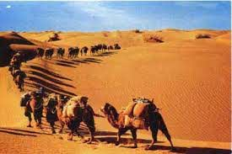

Slide 7
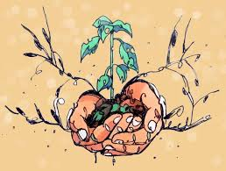

Slide 8
ما يستفاد من الدرس
كيفية تفتق الحاجة الحيلة
كيفية بحث الانسان عن الطعام
معانى المفردات
كيفية صنع السهام و القسى

Slide 9
একক পাঠ
= الطعام
খাদ্য
= الحيلة
কৌশল
= السهم
তিরসমূহ
= الشباك
জালসমূহ
نبات=
উদ্ভিদ

Slide 10
العبارات
মানুষ যখন ক্ষুধা অনুভব করল, তখন সে খাদ্য অনুসন্ধান করল এবং তা অর্জনে বিভিন্ন কৌশল অবলম্বন করল। অত:পর জমিনকে চাষের উপযোগী করে, তা থেকে ফসল উৎপাদন ও ফল সংগ্রহ করল। আর পশুকে অনুগত করল, তার বন্যস্বভাব দূর করে পোষ মানিয়ে নিল এবং তাকে শিকার করল। আর শিকার করার বিভিন্ন কৌশল অবলম্বন করল।
عندما احس الانسان الجوع بحث عن الطعام و احتال للحصول عليه. فاخضع الارض يزرعها و ينبت نباتها و يجنى ثمارها و أخضع الحيوان فاستأنسه و صاده و احتال لصيده

Slide 11
العبارات
অত:পর তারা তির, ধনুক, জাল ও ফাঁদ তৈরী করল। মানুষ বন্যপ্রাণীকে ভয় করল, তাই এর হিংস্রতা প্রতিহত করার জন্য বিভিন্ন কৌশল অবলম্বন করল। ফলে এমন সব উপকরণ প্রস্তুত করল, যা তাদেরকে ভীতসন্ত্রস্ত করতে পাবে। যেমন মানুষ এমন ঘরবাড়ী তৈরী করল, যা তাকে বন্যপশুর অনিষ্ট থেকে রক্ষা করে। এমিনিভাবে এগুলো তাকে গরম,ঠান্ডা এবং মানুষের অত্যাচার থেকেও রক্ষা করে।
فصنع السهام و القسى و الشباك و الفخاخ. و خاف الوحوش فاحتال لرد عدوانها فصنع الالات التى تخيفها. كما صنع البيوت التى ثقيه شرها. كما تقيه الحر و البرد و عدوان الانسان.

Slide 12
عمل الواحد
السوال: كيف تفقت الحاجة الحيلة ؟ بين
السوال: متى بحث الانسان عن الطعام ؟
السوال: لماذا صنع الناس السهام و القسى و الشباك و الفخاخ ؟

Slide 13
عمل الجمع
السوال : متى احتاج الإنسان الى الدواء ؟
السوال : متى سخر الانسان الحيوان ؟ ولماذا
السوال : لماذا اخترع الناس اسرع الوسائل للمواصلات ؟
السوال : من هو المكثار ؟
السوال : ما فائدة احتطاب الحطب فى النهار ؟

Slide 14
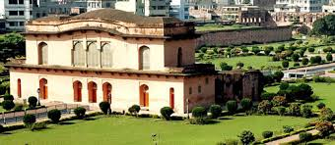
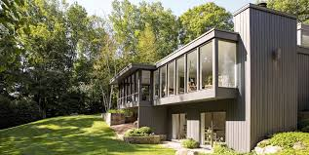
عمل البيت
السوال: أكتب نبذة من حياة عبد الله بن مقفع ؟

Slide 15
شكرا لكم
ধন্যবাদ

